Slide 1
REVIEW
PERTEMUAN 14
NOVIANDI
FIKES – MANAJEMEN INFORMASI KESEHATAN

Slide 2
Standar Pertukaran Data
Masalah lain yang jarang dibahas dalam standar pertukaran data adalah ketepatan informasi yang spesifik. Masalahnya dipecahkan dengan menggunakan pendekatan yang berbeda di berbagai standar.
Misalnya, yang berkaitan dengan tanggal yang tidak tepat, HL7 v2 menggabungkan tanggal yang dianggap tidak sesuai dengan informasi. Interface membutuhkan semacam kecerdasan yang dikombinasikan dengan model data yang sesuai, dirancang ke dalam aplikasi untuk menangani ini dengan benar. Sebagai contoh, aplikasi mungkin tidak menyimpan “Tahun” jika pelaksanaan di buat di atas tanggal tipe data yang hanya memungkinkan untuk menyimpan tanggal yang tepat berdasarkan hari.

Slide 3
Standar Pertukaran Data
HL7 V3 memperkenalkan konsep menarik yang disebut promotion/ penurunan pangkat tipe data. Gagasan di balik konsep ini cukup sederhana: Dalam standarnya, beberapa tipe data digunakan dalam model yang diperlukan untuk memungkinkan penggunaan generik.
Contoh yang berbasis pada satu keadaan : Pengurangan interval ke satu titik, contoh lainnya adalah pengurangan himpunan.

Slide 4
Conformance Keyword
Komponen penting dari setiap spesifikasi adalah identifikasi kesesuaian kata kunci (juga disebut sebagai kata kerja)
Langkah pertama untuk mendefinisikan persyaratan adalah memiliki pemahaman yang jelas tentang bahasa untuk mengekspresikan persyaratan mereka, hal ini bisa dilakukan jika kia berhasil mendefinisikan kata kunci.
Kata kunci kesesuaian harus digunakan untuk menggambarkan semua persyaratan dan harus diterapkan secara konsisten.
Kata kunci kesesuaian membantu mengidentifikasi persyaratan dan Kriteria yang diuji.

Slide 5
Conformance Keyword
Disarankan bahwa spesifikasi-spesifikasi untuk mengadopsi
Pada prinsipnya, kata-kata kunci untuk digunakan dalam RFC untuk Tunjukkan Tingkat Kebutuhan
Dikenal sebagai RFC 2119
Tergantung pada jenis spesifik kation dan tujuannya,

Slide 6
Contoh Kata Kunci
Kata Kunci “MUST”, “MUST NOT”, “REQUIRED”, “SHALL”, “SHALL NOT”, “SHOULD”, “SHOULD NOT”, “RECOMMENDED”, “MAY”, and “OPTIONAL” di dokumen ini harus ditafsirkan seperti yang dijelaskan dalam RFC 2119.
Berikut definisi yang dikutip dari RFC:
MUST or the terms “REQUIRED” or “SHALL”, berarti bahwa definisi adalah mutlak persyaratan dari spesifikasi.
MUST NOT or the phrase “SHALL NOT” berarti bahwa definisi adalah larangan mutlak dari spesifikasi.

Slide 7
ContohKata Kunci
SHOULD or the adjective “RECOMMENDED”,
Berarti bahwa kemungkinan ada alasan yang sah dalam keadaan tertentu untuk mengabaikan item tertentu, tetapi implikasi penuh harus dipahami dan ditimbang lebih hati-hati sebelum memilih arah yang berbeda.
SHOULD NOT or the phrase “NOT RECOMMENDED”
Berarti bahwa ada mungkin ada alasan yang sah dalam keadaan tertentu ketika perilaku tertentu dapat diterima atau bahkan berguna, tetapi implikasi penuh harus dipahami dan kasus dengan hati-hati ditimbang sebelum menerapkan perilaku dijelaskan dengan label ini.

Slide 8
ContohKata Kunci
MAY or the adjective “OPTIONAL”,
Berarti bahwa item benar-benar opsional. Satu perangkat lunak pemasok dapat memilih untuk menyertakan item untuk mengaktifkan kemampuan tertentu sedangkan perangkat lunak lain pemasok dapat menghilangkan item yang sama. Dalam kedua kasus, mitra komunikasi tidak bisa diharapkan baik menyediakannya (pengirim) atau proses itu (receiver) tanpa jelas dan sukarela kesepakatan antara mitra.

Slide 9
Kata Kunci
Konvensi lain adalah
Bahwa kata kunci akan muncul dalam tampilan huruf kapital dan mungkin juga dalam teks huruf tebal. Penting untuk menggunakan konvensi ini secara konsisten di seluruh dokumen, hal memungkinkan pembaca untuk mengidentifikasi persyaratan kesesuaian dengan cepat. Sehingga dalam pengaplikasiannya, kita hanya menggunakan kata kunci yang tercantum untuk mewakili konsep.

Slide 10
Kata Kunci ISO/ IEC
SHALL
SHALL NOT
SHOULD
SHOULD NOT
MAY
NEED NOT
CAN
CANNOT

Slide 11
Fungsi Kata Kunci (Keywords)
Penting bagi kata kunci untuk diindikasikan sebagai bagian dari spesifikasi
Didefinisikan dengan baik
Digunakan secara konsisten dalam yang spesifikasi.
Kata kunci yang sama dengan arti yang sama seharusnya digunakan dalam semua spesifikasi-spesifikasi yang berasal dari standar dasar.
Kesesuaian definisi dari kesesuaian membangun kata kunci dalam mendefinisikan dan menerapkannya ketika menentukan persyaratan kesesuaian.

Slide 12
Dampak Penggunaan Kata Kunci
Apa dampak dari kata kunci pada spesifikasi ?
Apa benar-benar berarti ketika kata kunci SHALL, SHOULD dan MAY digunakan?
Jika kata kunci ini tidak digunakan sebagai yang telah didefinisikan, maka kata kunci dapat ditafsirkan dengan arti yang berbeda oleh pelaksana.

Slide 13
Data Semantic
Model data semantik dalam rekayasa perangkat lunak
Data Semantic adalah model data konseptual di mana informasi semantik disertakan. Ini berarti bahwa model tersebut menggambarkan arti dari contoh-contohnya.

Slide 14
Ciri-ciri Data Semantic
Tanda-tanda data yang menggunakan dalam semantic model adalah sebagai berikut :
Menunjukkan adanya relasi
Menunjukkan atribut

Slide 15
Standar Pembuatan Profil
Ketika kita berbicara tentang pembuatan profil, kita menyatakan penyempurnaan standar dasar dalam bentuk kendala dan ekstensi.
Profil dalam konteks ini harus sesuai. Pada bab selanjutnya kita akan mempelajari bagaimana mendefinisikan dan menggambarkan konformitas umum yang digunakan untuk menentukan persyaratan dalam standar.

Slide 16
Standar Pembuatan Profil
Konstruksi semacam ini digunakan untuk menentukan batasan pada elemen data dan untuk menyediakan "toolbox" bagi penulis untuk menentukan persyaratan.
Setiap kesesuaian konstruksi (mis., penggunaan) memiliki tingkat spesifikasi kendala yang berbeda. Profiling adalah proses penyempurnaan kendala sesuai aturan konformitas konstruk. Sebagai contoh, di HL7 v2.x sebuah elemen yang dinyatakan sebagai opsional (O) di Standar dasar dapat dibatasi ("diprofilkan") untuk kebutuhan (R). Kesesuaian konstruksi dan model kendala yang diijinkan ditentukan oleh masing-masing standar.

Slide 17
Standar Pembuatan Profil
Aturan kendala itu menyediakan mekanisme untuk membuat persyaratan lebih spesifik (yaitu, "Untuk memperketat" suatu persyaratan). Spesifikasi yang lebih spesifik menghasilkan jalur yang lebih pendek untuk interoperabilitasnya.

Slide 18
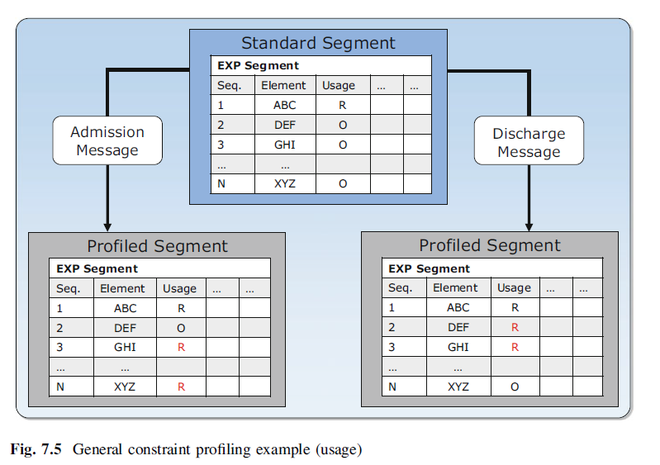

Slide 19
